Slide 1
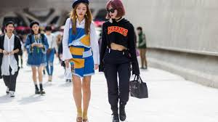
Streetwear
STERRE Bastmeijer
Amber van Ditmarsch
Marijn de vries

Slide 2
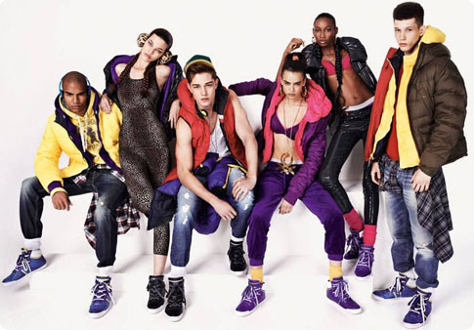
Wat is streetwear?
Streetwear is een kleding stijl waarbij mensen zichzelf willen onderscheiden van de massa.
Jongeren

Slide 3
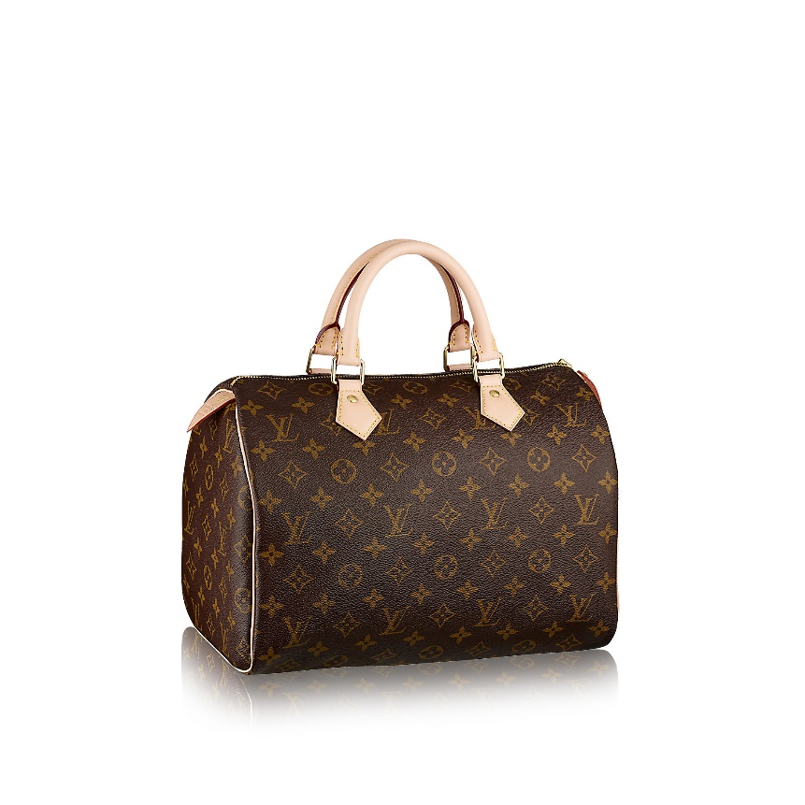
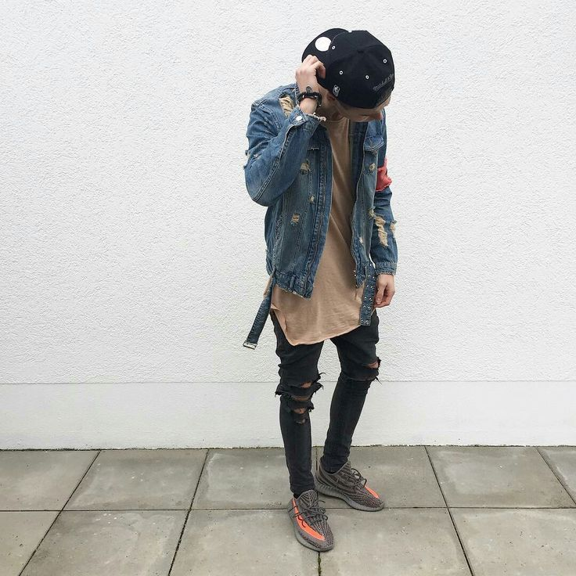
Vroeger en nu
Streetwear is veranderd
Vroeger
Nu → dure merken
Nieuwe generatie

Slide 4
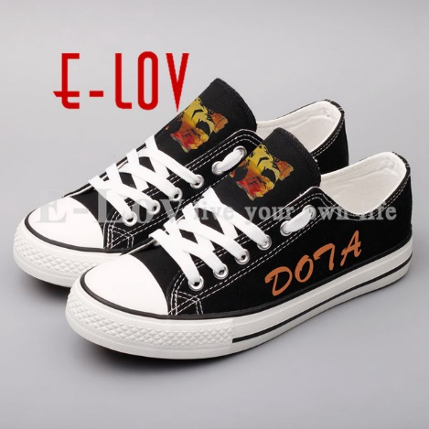
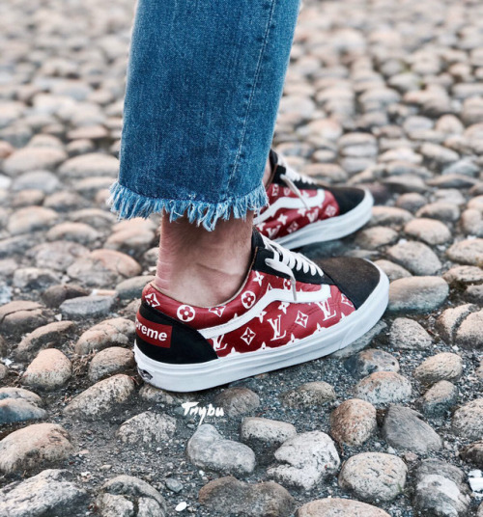
Financieel
Duur/ goedkoop?
Veranderd ten op zichte van vroeger?

Slide 5
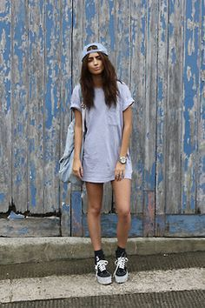
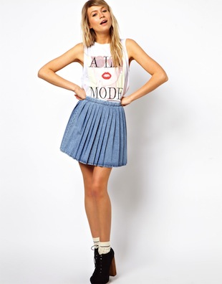
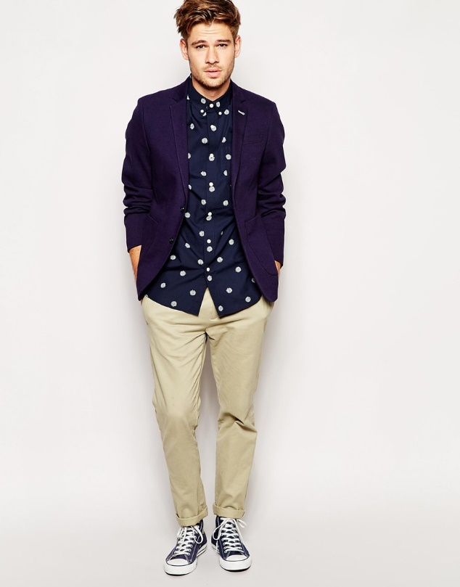
Mode of streetwear?

